Slide 1

PetFeed
Оксана Блинова • Алексей Семенов • Елена Вдовикова

Slide 2

Проблема
Владельцы домашних животных стремятся правильно заботиться о своем питомце, но возникают трудности из-за
хаотичности информации о кормах и уходе
необходимости вести учет рациона самостоятельно.
К таким выводам пришла компания
Mars Petcare в своем исследовании

Slide 3

Целевая аудитория
Владельцы домашних животных
в возрасте от 18 до 55 лет,
которые ищут удобный способ получения информации и рекомендаций по питанию своих питомцев,
чтобы лучше о них заботиться.
Исследование
Левада-Центра:

Slide 4
Предлагаемое решение
PetFeed – мобильное приложение, предоставляющее удобный функционал для заботы о питомце.
Наглядно рассказывает о качестве кормов
Предлагает альтернативные варианты питания
Предоставляет полезные советы и рекомендации по уходу.
Вся необходимая информация собрана в одном приложении

Slide 5







Технологии и инновации
Серверная часть
Клиентская часть
Python v.10
Django
PostgreSQL
Flutter
Dart
Активно развиваются
Удобны для долгосрочной поддержки

Slide 6
Конкурентное преимущество
Особенности | 11Pets | Animal ID | Petapet | PetFeed
Невозможность отслеживать корм | + | + | + | -
Рекламные вставки в бесплатной версии | - | - | + | -
Отсутствие поддежки Android-систем | - | + | + | -
Отсутствие русского языка | + | - | - | -

Slide 7
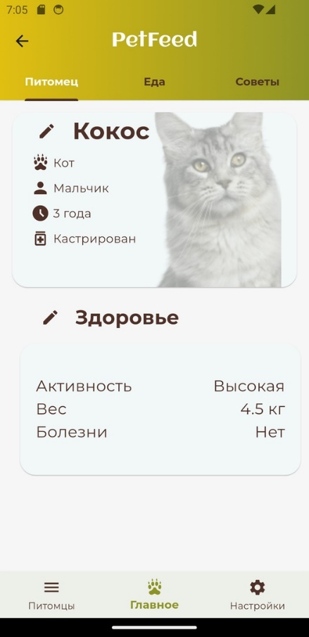
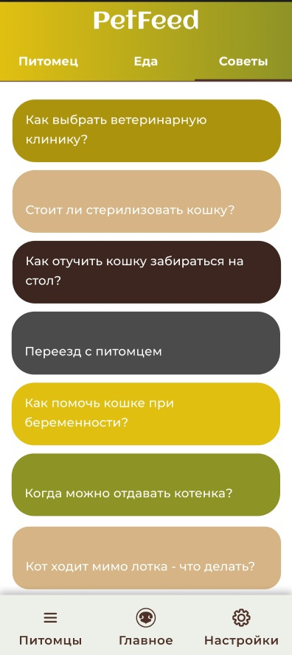
Демонстрация продукта

Slide 8
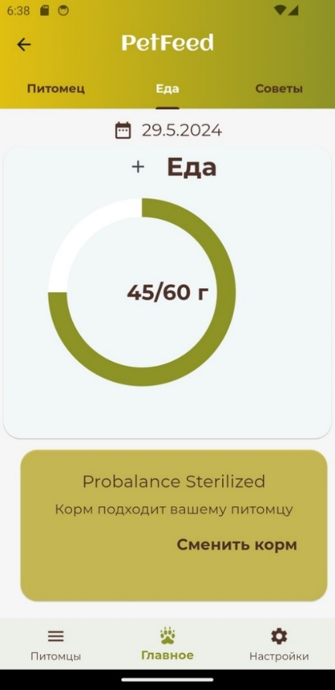
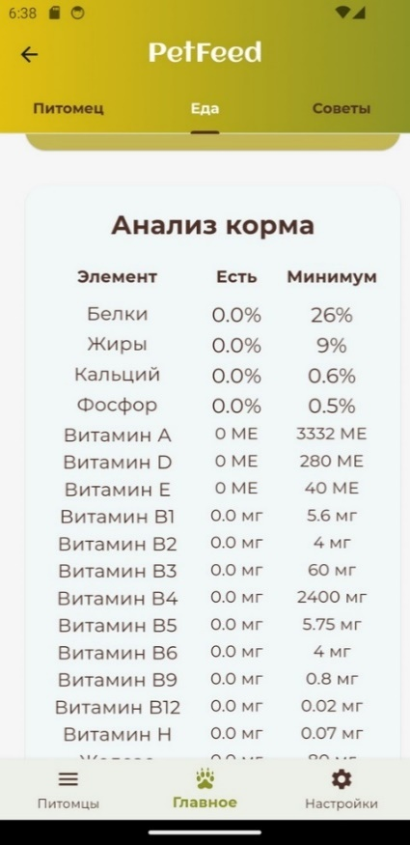
Демонстрация продукта

Slide 9
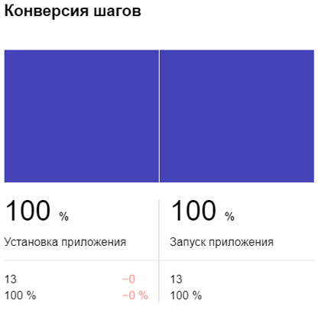
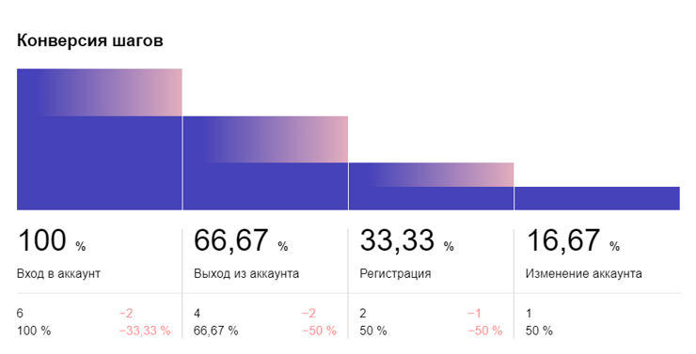
Бизнес-модель
Для сбора метрик для приложения было выбрано AppMetrica от Яндекс.
Четыре воронки конверсии:

Slide 10
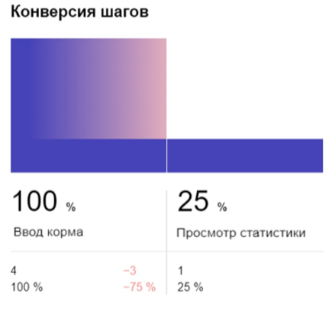
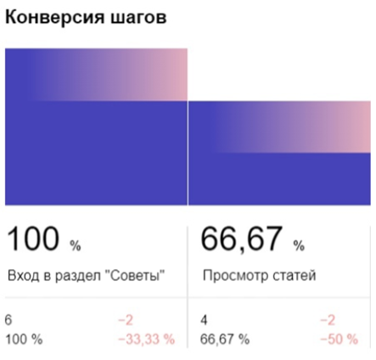
Бизнес-модель

Slide 11
План развития
Краткосрочный |  | Долгосрочный
Сбор обратной связи для улучшения функционала |  | Добавление инструмента для поиска ближайших ветеринарных клиник Возможность комментирования статей и загрузки фотографий в профиль питомца Поддержка английского языка

Slide 12
Команда
Блинова Оксана Александровна
Написание документации проекта
Аналитика
Семёнов Алексей Алексеевич
Разработка серверной части приложения
Тестирование
Вдовикова Елена Юрьевна
Дизайн
Разработка клиентской части приложения

